Slide 1
Spoznali smo BIO dobrote iz prleške ravnice …
EKOLOŠKA KMETIJA
Slavič

Slide 2
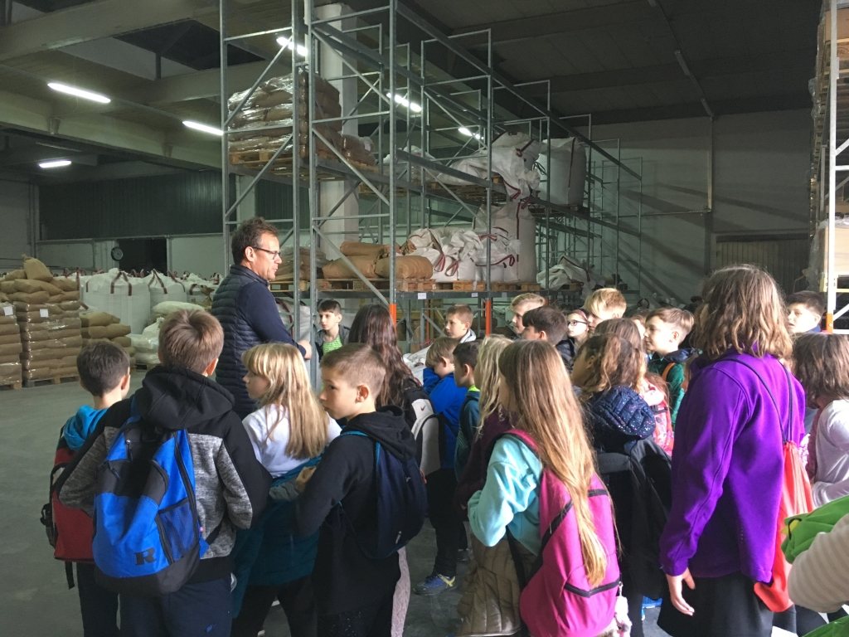
Odpravili smo se v BIO mlinarstvo, kjer izdelujejo BIO proizvode.

Slide 3
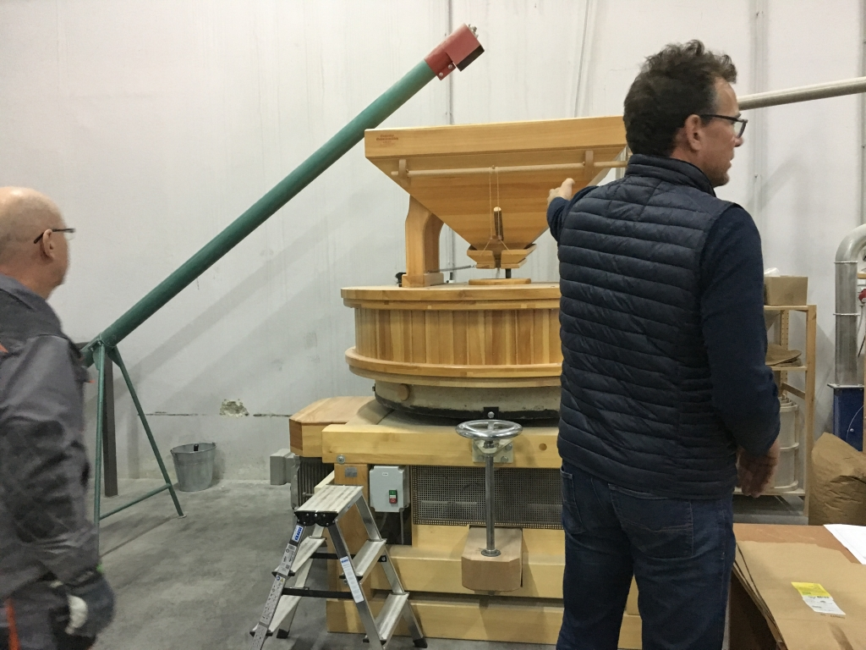
Ogledali smo si proizvodnjo in izvedeli marsikaj novega.

Slide 4
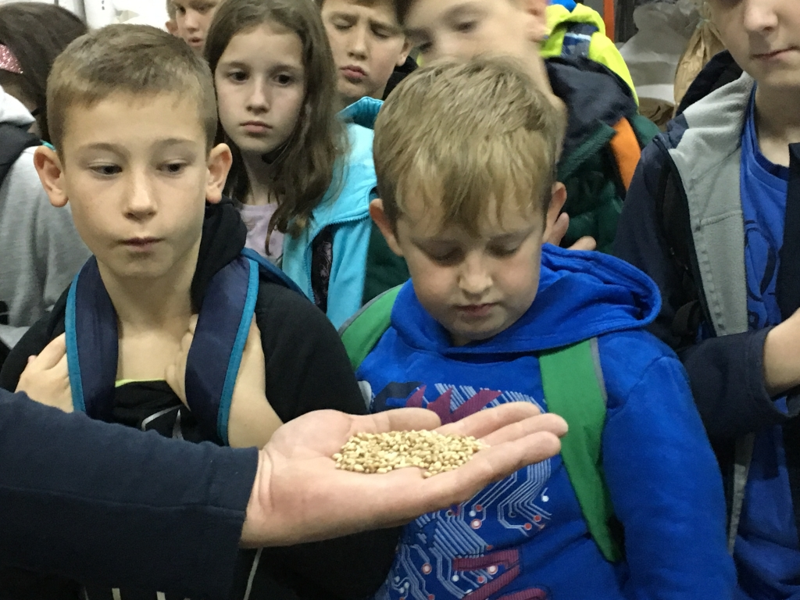
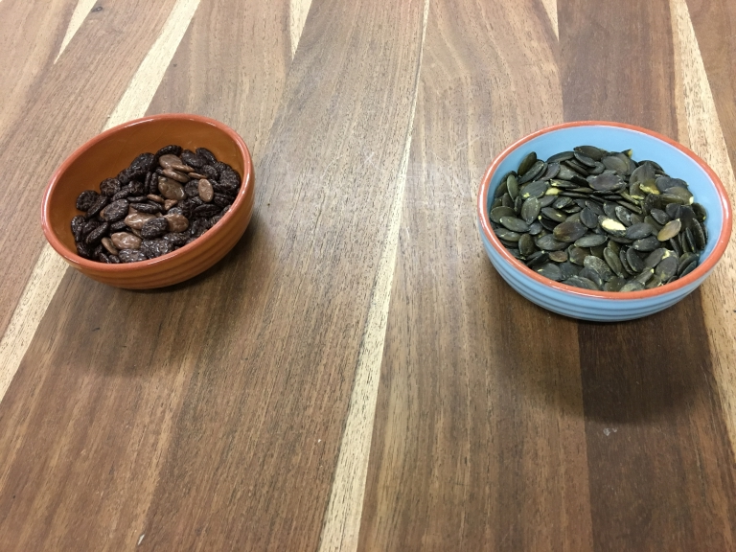
V podjetju pridelujejo in predelujejo kar 15 vrst žit. Iz njih izdelajo moko, kaše, zdrob, kosmiče in še druga hranila.

Slide 5
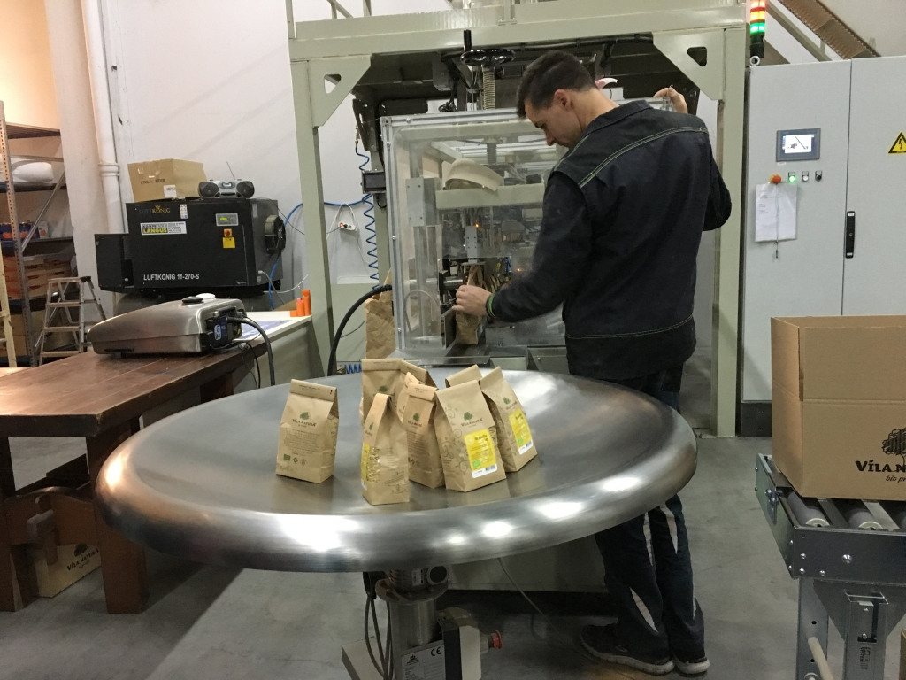
Najbolj všeč mi je bil avtomatski stroj, ki je pakiral ovsene kosmiče in moko.

Slide 6
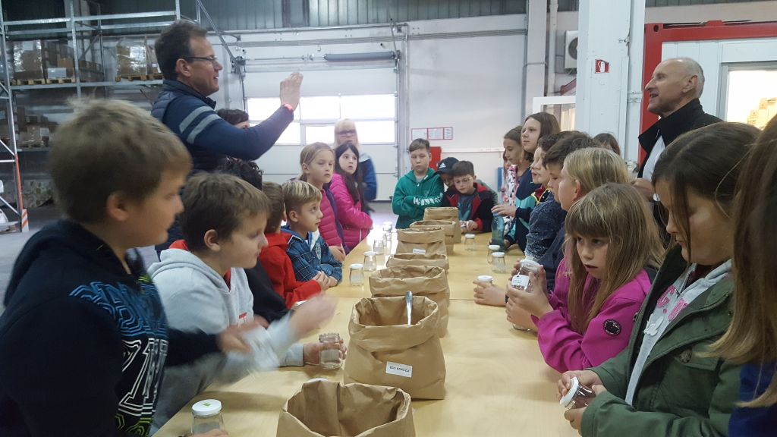
Sami smo si lahko iz različnih vrst žit sestavili ekološko mavrico žit in semen …

Slide 7
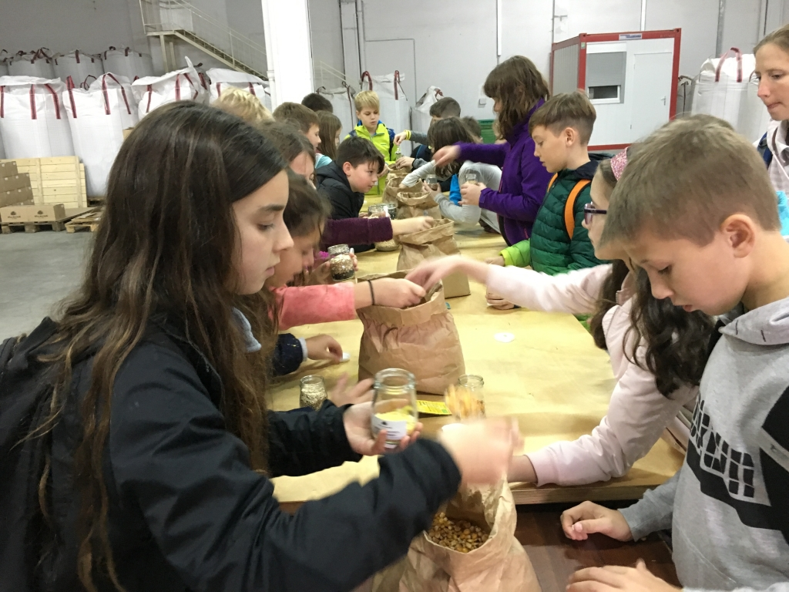
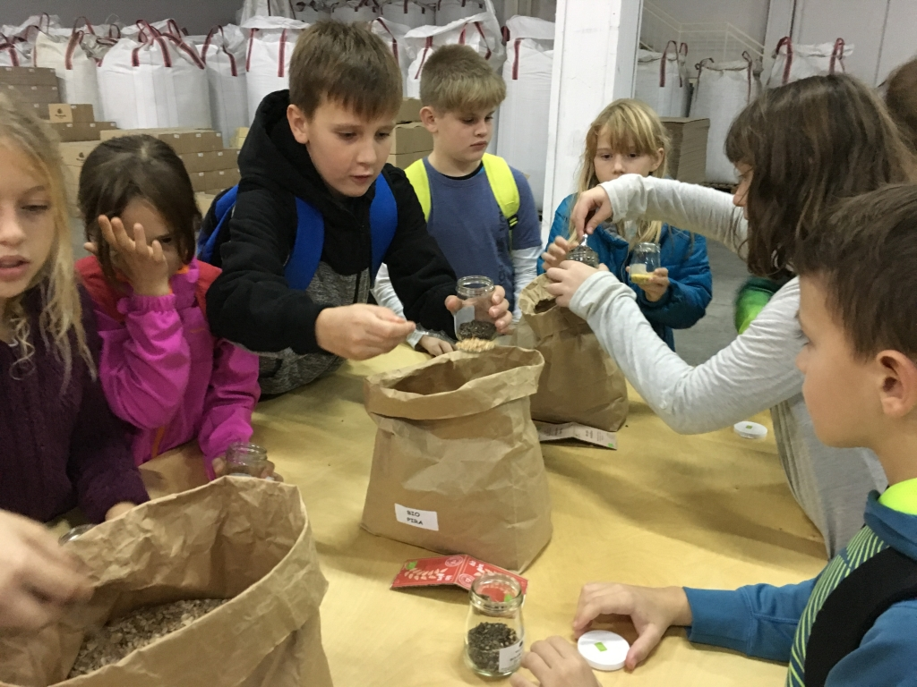
… V njej so žita, ki so zelo zdrava za naše telo. Izdelek smo lahko odnesli domov.

Slide 8
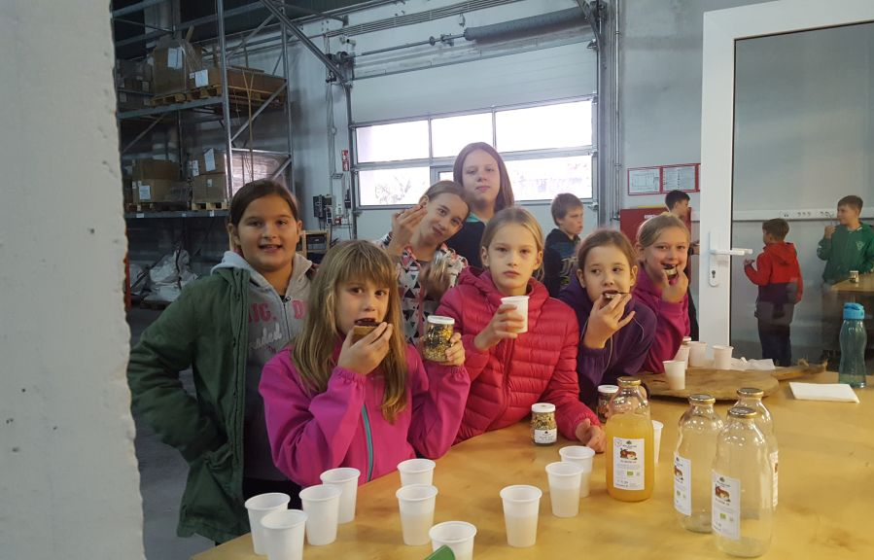
Jedli smo kruh, namazan z BIO marmelado in pili zelo okusen BIO jabolčni sok. ☺

Slide 9
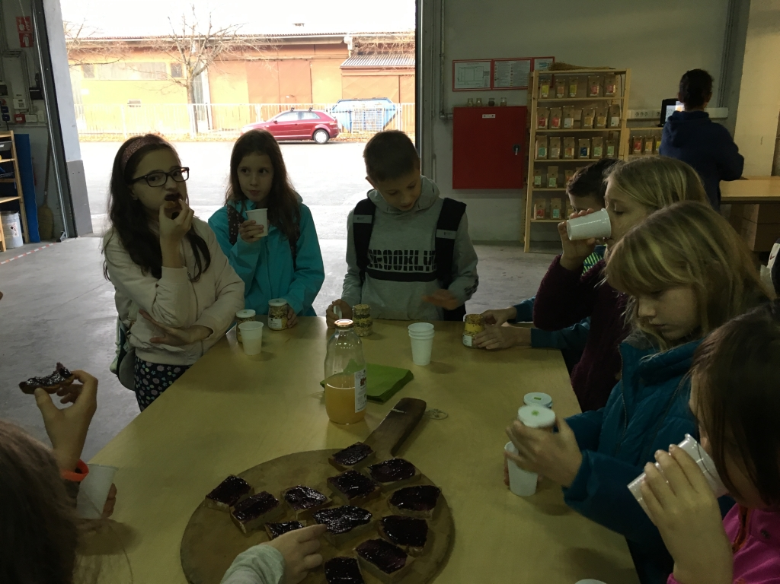
V BIO mlinarstvu mi je bilo najbolj všeč, ko sem poskusila domačo marmelado z domačim kruhom in jabolčnim sokom. Nisem mogla verjeti, kako je bilo dobro. ☺

Slide 10
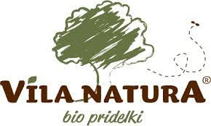
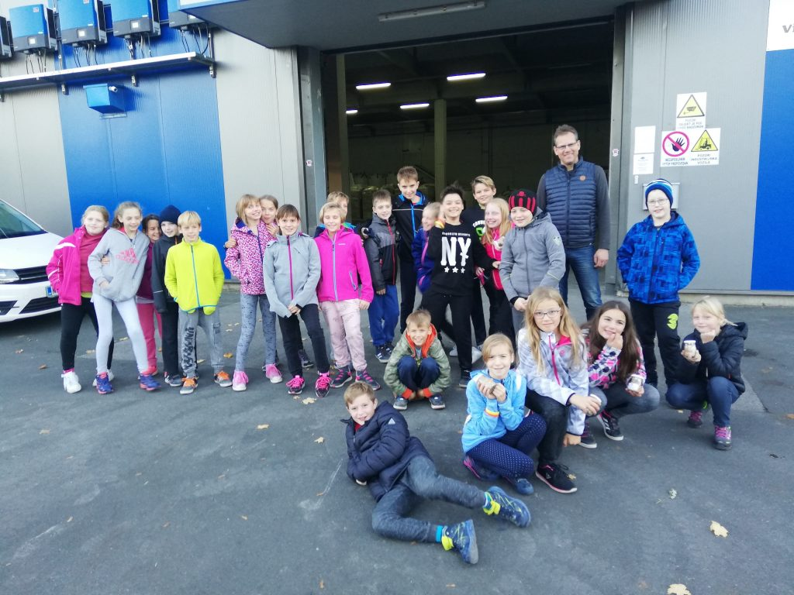

Slide 11
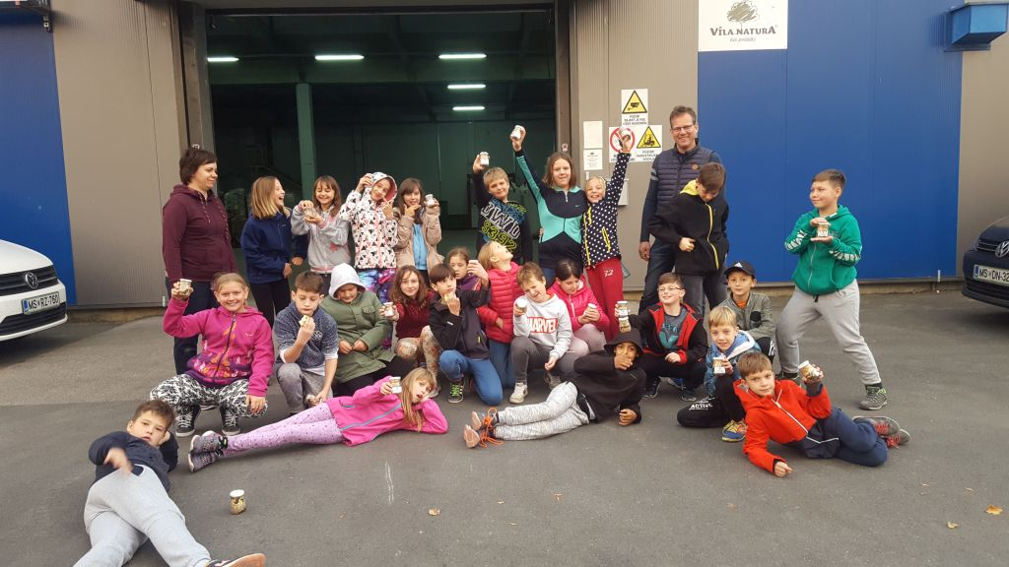

Slide 12
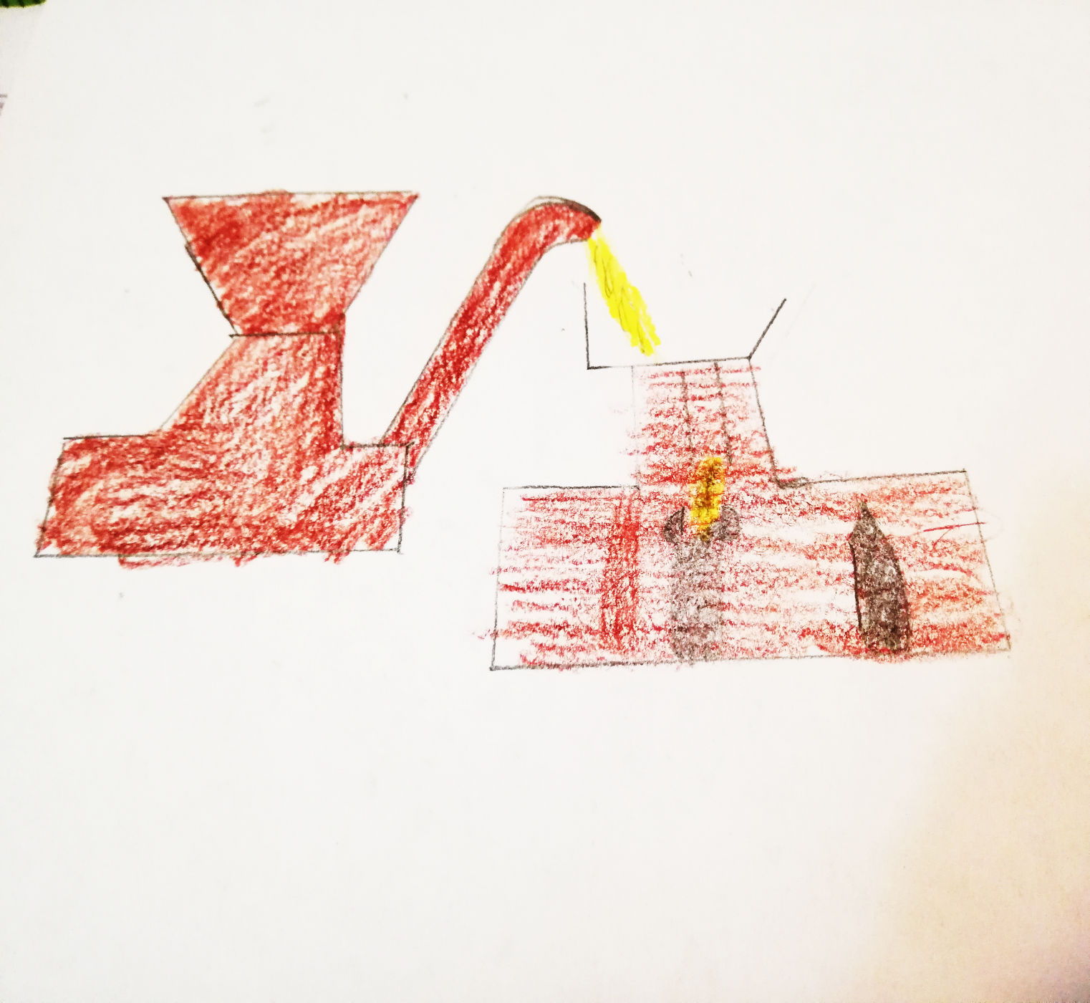

Slide 13
